Slide 1
I connettivi e le sequenze Classe 4 D Ins. Anna Toscano

Slide 2
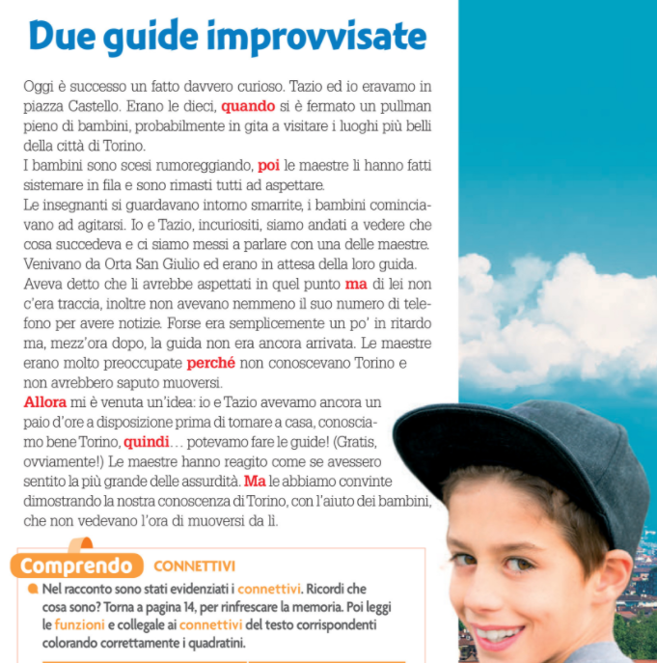
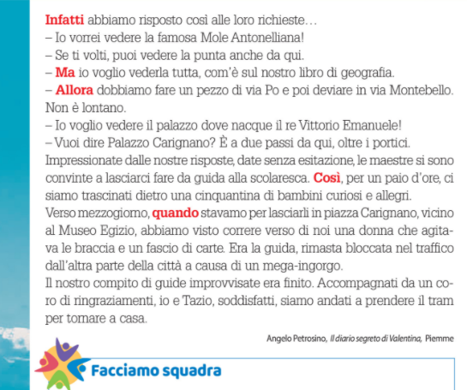
Ma cosa sono i connettivi?
Audiolettura sul testo digitale
https://digimparoprimaria.capitello.it/app/books/CPAC89_4263156A/html/20

Slide 3
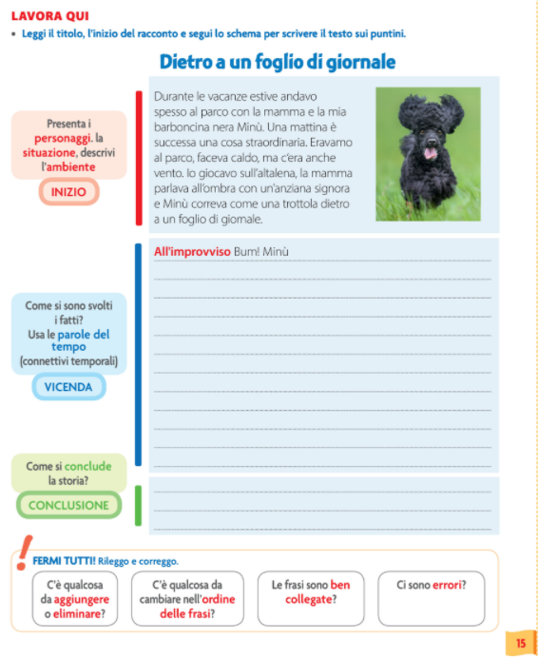
Puoi usare i seguenti connettivi temporali: poi, dopo, prima, in seguito, successivamente, alla fine, da quel giorno, nel frattempo, mentre…

Slide 4
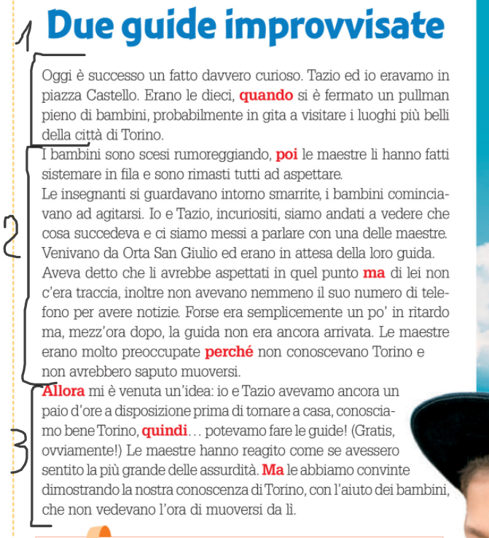
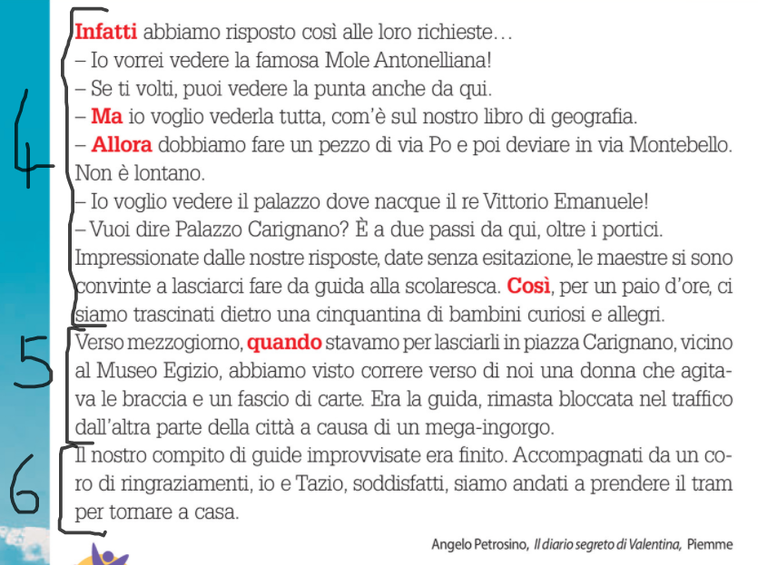
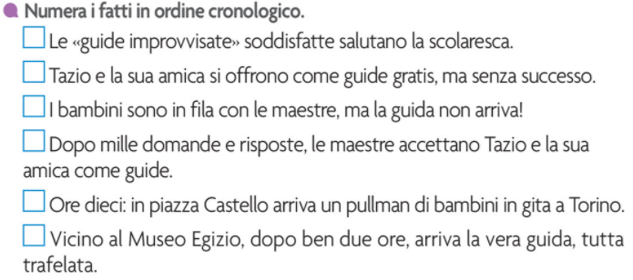

Slide 5
Ricorda! Le sequenze possono essere
NARRATIVE
si raccontano gli avvenimenti e le azioni dei personaggi.
DESCRITTIVE
Si descrivono personaggi, luoghi, oggetti, situazioni, modi di fare.
RIFLESSIVE
Riportano i giudizi, le opinioni, le riflessioni dei personaggi o del narratore.
DIALOGICHE
Riportano i dialoghi dei personaggi usando il discorso diretto.

